Slide 1
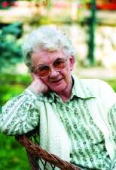
Fésűs Éva élete

Slide 2
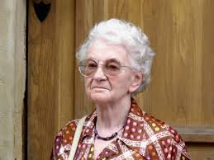
Cegléden született 1926. május 14-én.
Kereskedelmi középiskolában szerzett érettségit. Gép-gyorsírás tanári oklevéllel rendelkezik.
Fiatalabb éveit Kiskunhalason, majd Vácott töltötte. 1950 óta Kaposváron él. Nyugdíjazásáig gyors- és gépírónőként dolgozott, ami mellett írással is foglalkozott.
1950-ben kötött házasságot Temesi Lajossal.
4 gyermekétől, 12 unokája és 12 dédunokája van.

Slide 3
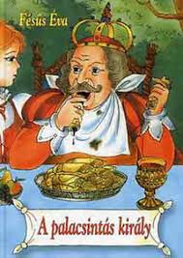
MŰVEI

Slide 4
Totó
Hány gyermeke van Fésűs Évának?
4 gyereke
12gyereke
15 gyereke
Mióta él Kaposváron?
1.1950-óta
2. 1999-óta
x.1848-óta
Mikor született?
1.1945.
2.1926.
x.1918 .

Slide 5
Megfejtés
Hány gyermeke van Fésűs Évának?
1.4 gyereke
Mióta él Kaposváron?
1.1950-óta
Mikor született?
2.1926.

Slide 6
Interjú Fésűs Évával
http://kapos.hu/videok/tiszta_beszed/2013-03-08/fesus_eva_a_mese_ugyanaz_mint_a_valosag.html

